Slide 1
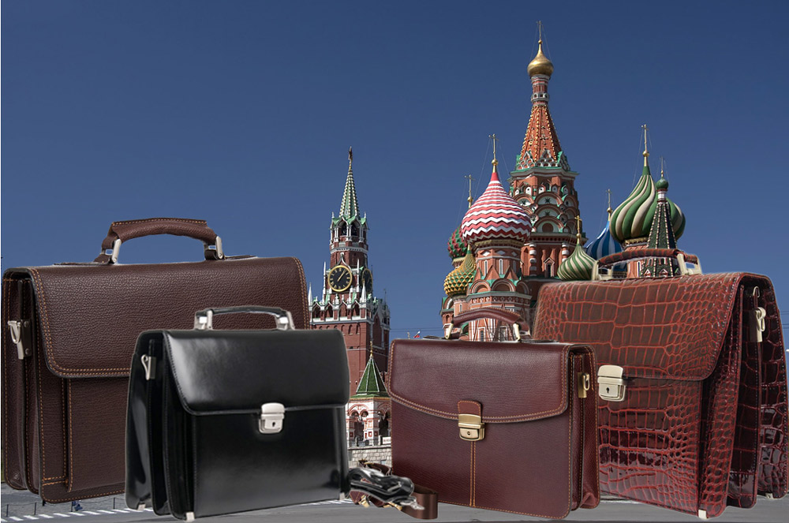
Кожаные портфели производства России

Slide 2
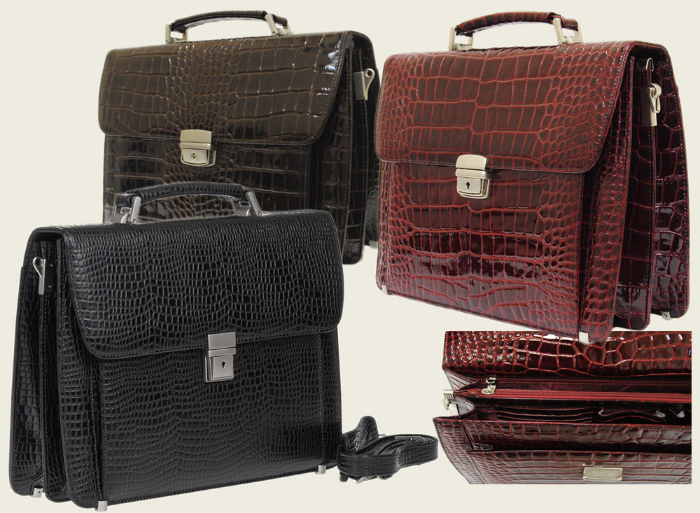
Портфель Skat женский, натуральная кожа
Артикул | Цена (руб.)
2233k/burgundy (бордовый) | 9320
2233/brown (коричневый) | 9320
2233k/black (черный) | 8070
● Эта коллекция “Skat" специально создана для представительниц «слабого пола».
● Портфель из натуральной кожи с блеском, с тиснением.
● Внутри 2 отделения, разделенные встроенным отделением на молнии. На разделителе - деловая часть.
● Под клапаном открытый карман.
● Снаружи на задней стенке прорезной открытый карман.
● Регулируемый плечевой ремень с наплечником.
● Размер: 34 х 26 х 8 см.

Slide 3
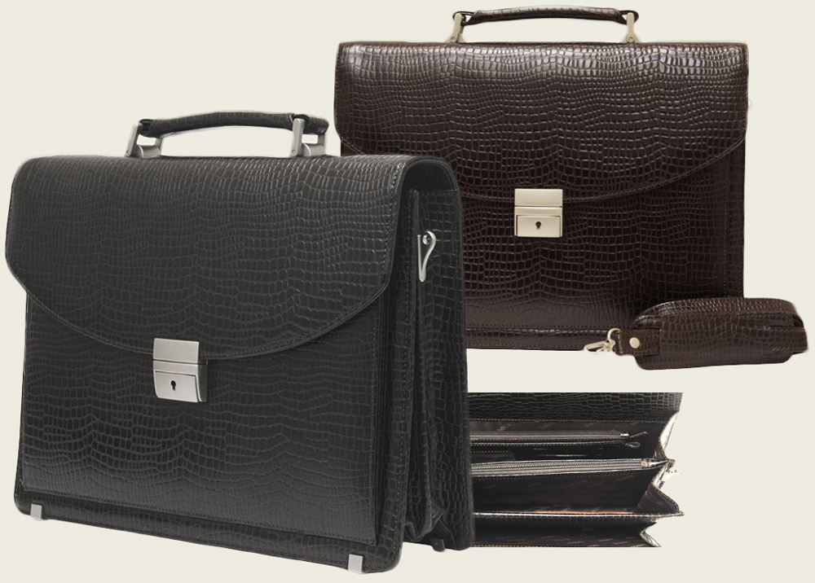
Портфель Skat (2 отделения), натуральная кожа
Артикул | Цена (руб.)
2041k/brown (коричневый) | 12040
2041k/black (черный) | 12040
● Коллекция “Skat" представлена портфелями классического типа.
● Портфель из натуральной кожи с блеском, с тиснением.
● Внутри 2 отделения, разделенные встроенным отделением на молнии. На разделителе - деловая часть.
● Под клапаном открытый карман.
● Снаружи на задней стенке прорезной открытый карман.
● Регулируемый плечевой ремень с наплечником.
● Размер: 36 х 27 х 8 см.

Slide 4
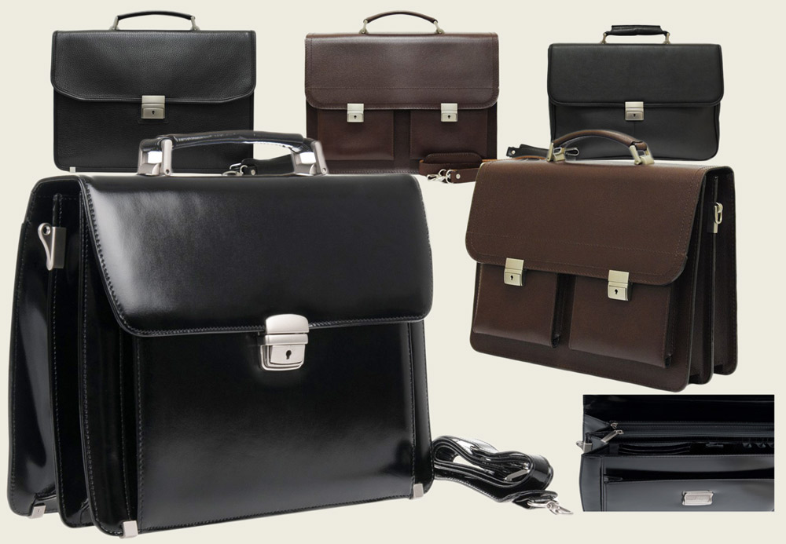
Портфели Shik, Western, Vi Conti, Lion, натуральная кожа
Артикул | Цена (руб.)
2233k (Shik) (черный) | 7892
2108k (Western) (коричневый) | 8062
2227k (Vi Conti) (черный) | 8885
2202k (Lion) (черный) | 10862
● Коллекция «Western» выпускается из утолщенной шорно-седельной натуральной кожи «Берёзка» без дополнительных прокладочных материалов.
● Коллекция "Lion" - из натуральной кожи «Презент» черного цвета. Кожа имеет равномерную рельефную мерию (рисунок) с небольшим блеском.
● Внутри два отделения, разделенные встроенным отделением на молнии.
● На задней стенке - карман на молнии. Под клапаном - открытый карман.
● Комплектуется плечевым ремнем с наплечником.
● Размер: 38 х 28 х 9 см.

Slide 5
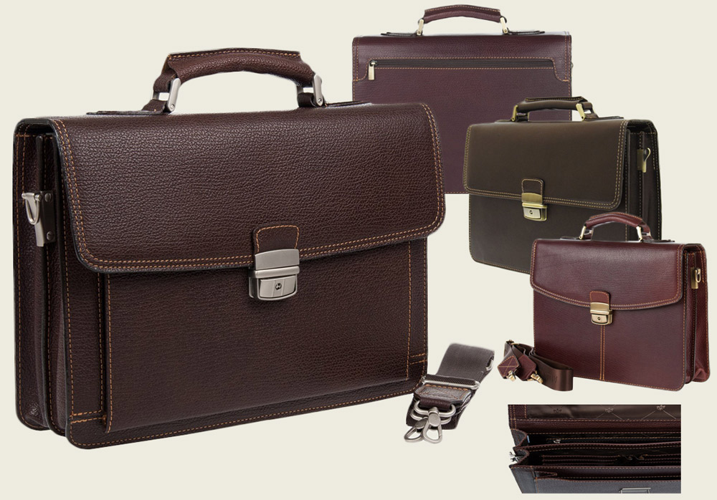
Портфель Status (2 отделения) натуральная кожа
Артикул | Цена (руб.)
2402k (коньяк) | 7230
2034k/brown | 14440
2034kf/black | 13650
● Портфель из натуральной кожи.
● Внутри 2 отделения, разделенные встроенным отделением на молнии.
● На задней стенке - потайной карман на молнии. На перегородке кармашки для ручек и визиток.
● Снаружи сзади - прорезной карман на молнии.
● На задней стенке – потайной карман на молнии.
● Плечевой ремень из стропы.
● Размер: 36 х 26 х 8 см.

Slide 6
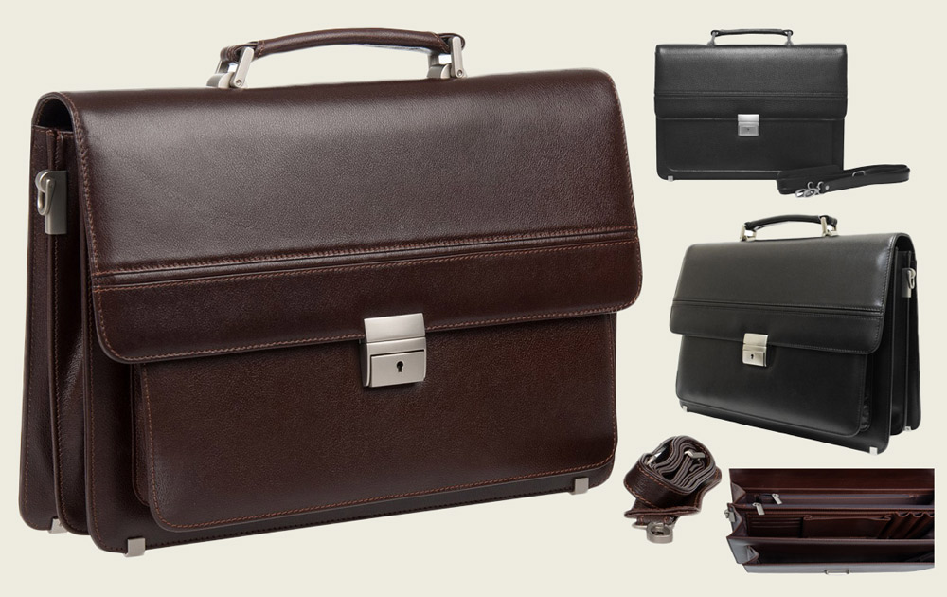
Портфель Baron (2 отделения) натуральная кожа
Артикул | Цена (руб.)
2034k/black | 14440
2034k/brown | 14440
2034kf/black | 13650
● В коллекции "Baron" (классика) для достижения правильной формы и исключения возможной деформации основные детали на всех моделях проклеены особо прочным финским картоном, а для улучшения внешнего вида продублированы тонким поролоном.
● Внутри два отделения, разделенные встроенным отделением на молнии.
● На задней стенке - карман на молнии. Под клапаном - открытый карман.
● Комплектуется плечевым ремнем с наплечником.
● Размер: 38,5 х 28 х11 см.

Slide 7
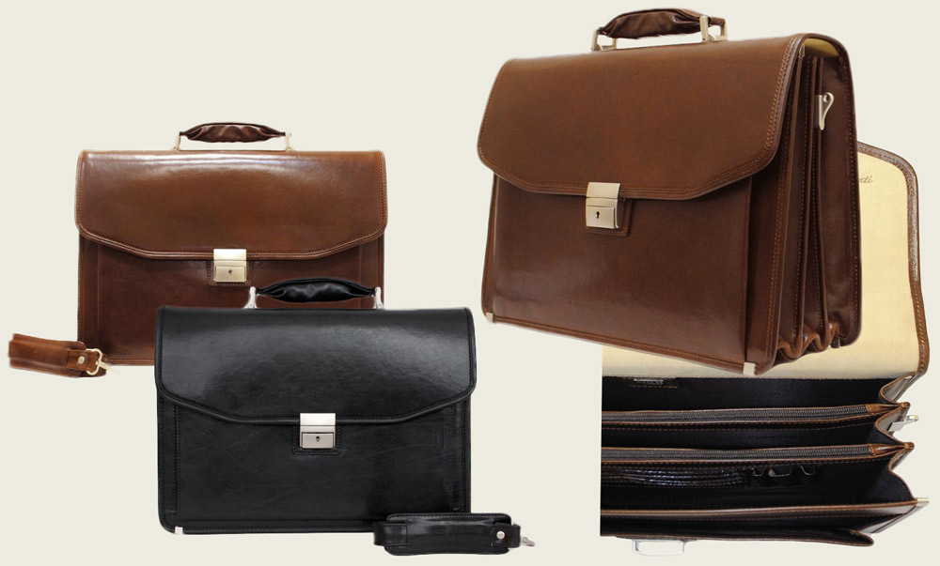
Портфель Montana (3 отделения), натуральная кожа
Артикул | Цена (руб.)
2308k (коньячный) | 15840
2307k (черный) | 17540
● Коллекция «Montana» - из натуральной кожи.
● Отличительной особенностью коллекции являются: мягкая ручка; замшевый подклапан; края, выполненные по технологии «в окантовку»; металлические пукли для большей сохранности изделия при эксплуатации.
● Внутри три отделения, разделенные встроенными отделениями на молнии.
● Под клапаном - открытый карман.
● Снаружи на задней стенке карман на молнии.
● Комплектуется плечевым ремнем с наплечником.
● Размер: 41 х 30 х 14 см.

Slide 8
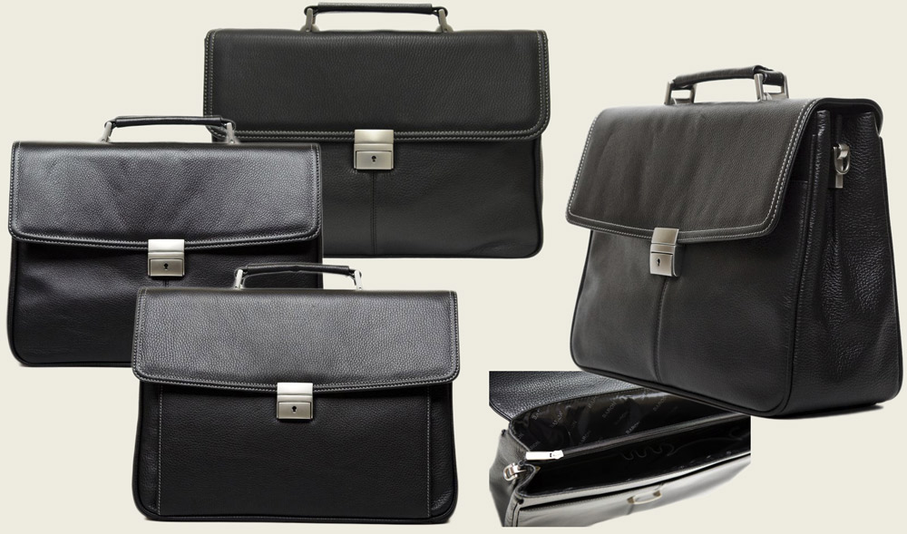
Портфель Castle натуральная кожа (2 или 1 отделение)
Артикул | Цена (руб.)
2402k (коньяк) | 7230
2034k/brown | 14440
2034kf/black | 13650
● Коллекция «Castle» выпускается из матовой, имеющей мелко рельефный рисунок по всей поверхности, натуральной кожи.
● С целью удешевления моделей натуральная кожа скомбинирована с искусственной кожей (на подклапане).
● Внутри два отделения, разделенные встроенным отделением на молнии.
● На задней стенке - карман на молнии. Под клапаном - открытый карман.
● Комплектуется плечевым ремнем с наплечником.
● Размер: 38,5 х 28 х11 см.

Slide 9
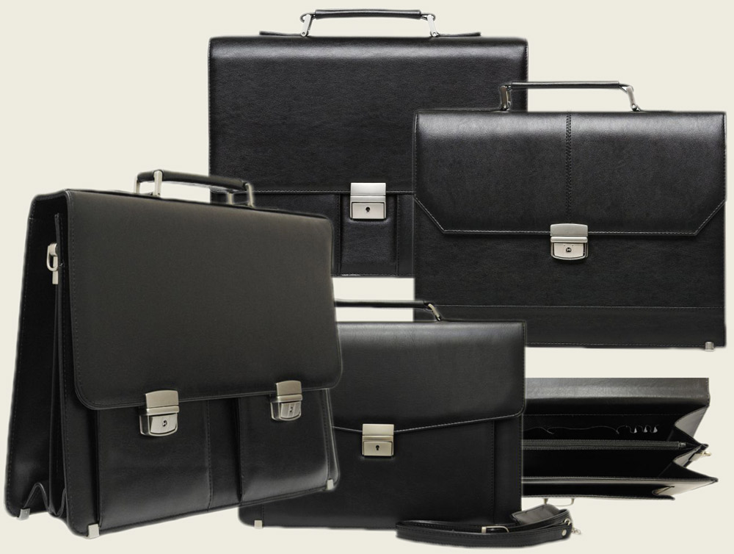
Портфели Tandem (2 отделения), искусственная кожа
Артикул | Цена (руб.)
2080 (черный) | 3700
2093 (черный) | 3300
2097 (черный) | 3530
● Коллекция “Tandem" сделана из искусственной кожи.
● У всех моделей внутри - 2 отделения. На задней стенке - деловая часть.
● Арт.2080 имеет снаружи на задней стенке карман на молнии. Под клапаном - два маленьких кармана.
● Арт.2093, 2097 имеют встроенное отделение на молнии. Под клапаном - открытый карман.
● Регулируемый плечевой ремень с наплечником.
● Размер: 36 х 27 х 8 см (арт.2080, 2093).
● Размер: 38,5 х 28 х 12 см (арт.2097).

Slide 10
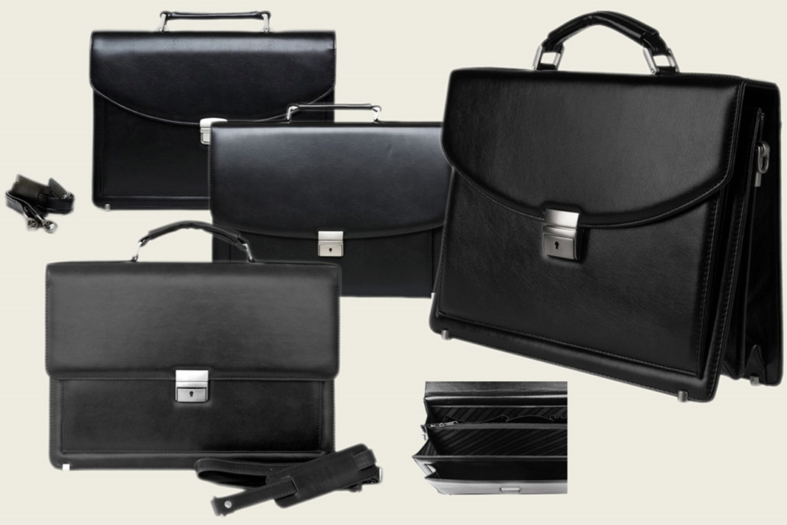
Портфели Shik (2-3 отделения), искусственная кожа
Артикул | Цена (руб.)
2041 (черный) | 3740
2090 (черный) | 3700
2091 (черный) | 3940
2092 (черный) | 3450
● Коллекция “Shik" сделана из искусственной кожи.
● У всех моделей внутри - 2 отделения (кроме арт.2091 -3 отделения), разделенные отделением на молнии. На задней стенке - деловая часть. Под клапаном - открытый карман.
● Арт.2041 имеет на задней стенке еще карман на молнии.
● Регулируемый плечевой ремень с наплечником.
● Размер: 36 х 27 х 8 см (арт.2041, 2092).
● Размер: 38,5 х 28 х 13 см (арт.2090).
● Размер: 41 х 30 х 13 см (арт.2091).

